Slide 1
Chương V - THU THẬP VÀ BIỂU DIỄN DỮ LIỆU
Tiết 28
BÀI 18. THU THẬP VÀ PHÂN LOẠI
DỮ LIỆU

Slide 2
Mục đích của trực quan hóa dữ liệu của toán xác xuất thống kê như thế nào?
Cùng khám phá qua đoạn video
Giải mã trò bịp lô đề khiến người đánh luôn mất tiền mà không biết
Xem Video: https://youtu.be/EDEnK3X17xg

Slide 3
Chương V_ THU THẬP VÀ BIỂU DIỄN DỮ LIỆU
Xem Video: https://youtu.be/EDEnK3X17xg
Giải mã trò bịp lô đề khiến người đánh luôn mất tiền mà không biết

Slide 4
Chương V_ THU THẬP VÀ BIỂU DIỄN DỮ LIỆU
Video thống kê về vấn đề gì? Qua video em có nhận xét gì về kết quả của hiện tượng lô đề?
+ Video thống kê về tỷ lệ thua trong lô đề
+ Chơi lô đề kết quả thua cao
Mục đích của trực quan hóa dữ liệu là có cái nhìn sâu sắc về dữ liệu, không phải để có một bức tranh.

Slide 5
Bài 18_ THU THẬP VÀ PHÂN LOẠI DỮ LIỆU
Để thu thập dữ liệu về số HS lớp 8A thích môn thể thao nào ta làm như thế nào?
+ Dùng bảng hỏi
+ Phỏng vấn
Cách thu thập này gọi là: Thu thập dữ liệu trực tiếp là việc thu thập dữ liệu thông qua quan sát, làm thí nghiệm, lập bảng hỏi, phỏng vấn, ...
Để thu thập dữ liệu về xếp hạng SEGAME 32 ta làm như thế nào?
+ Vào trang segame.com/ segame/vie
Cách thu thập này gọi là: Thu thập dữ liệu gián tiếp là việc thu thập dữ liệu từ những nguồn có sẵn như sách, báo, mạng internet, ...

Slide 6
Bài 18_ THU THẬP VÀ PHÂN LOẠI DỮ LIỆU
1. THU THẬP DỮ LIỆU
Các phương pháp thu thập dữ liệu:
+Thu thập dữ liệu trực tiếp là việc thu thập dữ liệu thông qua quan sát, làm thí nghiệm, lập bảng hỏi, phỏng vấn, ...
+Thu thập dữ liệu gián tiếp là việc thu thập dữ liệu từ những nguồn có sẵn như sách, báo, mạng internet, ...
Nêu các phương pháp thu thập dữ liệu?
Mỗi Phương pháp cho một ví dụ?

Slide 7
VÍ DỤ 1
Hoạt động cá nhân 2 phút tìm hiểu ví dụ 1.
Để thu thập dữ liệu sau, ta nên làm như thế nào? Đó là thu thập dữ liệu trực tiếp hay gián tiếp?
dữ liệu về xếp hạng fifa của bóng đá Việt Nam trong thời gian gần đây?
Số liệu về sự phát triển chiều cao của một giống cây mới theo thời gian
Trả lời
a) Để thu thập dữ liệu về xếp hạng FIFA của bóng đá nam Việt Nam trong thời gian gần đây, cách tốt nhất là vào website của liên đoàn bóng đá thế giới (FIFA) tại địa chỉ fifa.com/ fifa -world-ranking/vie để thu thập. Đây là phương pháp thu thập dữ liệu gián tiếp.
b) để có số liệu về sự phát triển chiều cao của một giống cây mới theo thời gian, ta trồng cây và định kỳ đo chiều cao, ghi lại kết quả. Đây là phương pháp thu thập dữ liệu trực tiếp.

Slide 8
Bài 18_ THU THẬP VÀ PHÂN LOẠI DỮ LIỆU
2. PHÂN LOẠI DỮ LIỆU
HĐ2
Hoạt động cặp đôi 2 phút thực hiện yêu cầu HĐ2
Cho hai dãy dữ liệu sau về 5 học sinh
(A) Chiều cao (đơn vị cm): 128,1; 132,9; 125,7; 131,3; 133,6
(B) Số môn thể thao học sinh biết chơi: 2; 1; 5; 2; 3
a) Hai dãy dữ liệu này có phải là số liệu không?
b) Đo chiều cao (ký hiệu là h) một học sinh khác và hỏi về số môn thể thao (ký hiệu n) mà em đó biết chơi.
+ h có thể nhận giá trị bất kì lớn hơn 120cm và nhỏ hơn 150cm được không?
+ n có thể nhận giá trị lớn hơn 3 và nhỏ hơn 4 được không?

Slide 9
2. PHÂN LOẠI DỮ LIỆU
HĐ2
Trả lời
Hai dãy dữ liệu về 5 học sinh:
(A) Chiều cao (đơn vị cm): 128,1; 132,9; 125,7; 131,3; 133,6
(B) Số môn thể thao học sinh biết chơi: 2; 1; 5; 2; 3
a) Hai dãy dữ liệu trên là số liệu
b)+ Dãy số liệu (A)
h có thể nhận giá trị bất kì lớn hơn 120cm và nhỏ hơn 150cm.
+Dãy dữ liệu (B)
n không thể nhận giá trị lớn hơn 3 và nhỏ hơn 4.
số liệu liên tục.
số liệu rời rạc.
- Số liệu có thể nhận giá trị tùy ý trong một khoảng nào đó được gọi là số liệu liên tục.
- Số liệu không phải là số liệu liên tục được gọi là số liệu rời rạc.

Slide 10
2. PHÂN LOẠI DỮ LIỆU
- Số liệu có thể nhận giá trị tùy ý trong một khoảng nào đó được gọi là số liệu liên tục.
- Số liệu không phải là số liệu liên tục được gọi là số liệu rời rạc.
*Chú ý:
- Dạng hay gặp của số liệu liên tục là số liệu thu được từ các phép đo như chiều cao, cân nặng, nhiệt độ, ...
- Dạng hay gặp của số liệu rời rạc là số liệu đếm số phần tử của một tập nào đó, chẳng hạn số học sinh trong lớp học, số sản phẩm một công nhân làm được trong ngày, ...
HĐ nhóm đôi 2 phút lấy ví dụ về dữ liệu là số trong 2 trường hợp: Số liệu liên tục và số liệu rời rạc

Slide 11
2. PHÂN LOẠI DỮ LIỆU
HĐ nhóm đôi 2 phút lấy ví dụ về dữ liệu không là số trong 2 trường hợp: Dữ liệu không là số, có thể sắp thứ tự và dữ liệu không là số không thể sắp thứ tự.

Slide 12
2. PHÂN LOẠI DỮ LIỆU
Dữ liệu
Dữ liệu là số ( số liệu)
Dữ liệu không là số
Số liệu rời rạc
Số liệu liên tục
Dữ liệu không là số,
không thể sắp thứ tự
Dữ liệu không là số,
có thể sắp thứ tự

Slide 13
VÍ DỤ 2
Hoạt động cá nhân 2 phút tìm hiểu ví dụ 2.
Với mỗi câu hỏi sau, Quỳnh đã hỏi 3 bạn và ghi lại câu trả lời
a) Nhà bạn có bao nhiêu chiếc tivi? Kết quả: 3; 52; 2
b) Bạn mất bao nhiêu thời gian đơn vị giờ để hoàn thành bài tập về nhà. Kết quả 1,5; 2,3; 1,9.
Mỗi dãy dữ liệu trên thuộc loại nào? Chỉ ra giá trị không hợp lý nếu có.
Trả lời
a) Dữ liệu thu được là số liệu rời rạc. Giá trị 52 không hợp lý
b) Dữ liệu thu được là số liệu liên tục.

Slide 14
LUYỆN TẬP 1
Hoạt động nhóm 3 phút làm Luyện tập 1.
Em hãy cho biết phương pháp thu thập dữ liệu trong mỗi trường hợp sau là trực tiếp hay gián tiếp
a) Nam vào website của Tổng cục Thống kê và ghi lại số quận/huyện của các tỉnh/thành phố thuộc đồng bằng Bắc Bộ
b) Thầy giáo dạy giáo dục thể chất đã đo và ghi lại thời gian chạy cự li 1000m của các bạn học sinh khối 8
Trả lời
a) Nam đã thu thập dữ liệu bằng phương pháp thu thập gián tiếp phải từ website của Tổng cục Thống kê.
b) Thầy giáo đã thực hiện thu thập dữ liệu theo phương pháp thu thập trực tiếp bằng cách làm thí nghiệm

Slide 15
LUYỆN TẬP 2
Hoạt động nhóm 3 phút
03:00
02:59
02:58
02:57
02:56
02:55
02:54
02:53
02:52
02:51
02:50
02:49
02:48
02:47
02:46
02:45
02:44
02:43
02:42
02:41
02:40
02:39
02:38
02:37
02:36
02:35
02:34
02:33
02:32
02:31
02:30
02:29
02:28
02:27
02:26
02:25
02:24
02:23
02:22
02:21
02:20
02:19
02:18
02:17
02:16
02:15
02:14
02:13
02:12
02:11
02:10
02:09
02:08
02:07
02:06
02:05
02:04
02:03
02:02
02:01
02:00
01:59
01:58
01:57
01:56
01:55
01:54
01:53
01:52
01:51
01:50
01:49
01:48
01:47
01:46
01:45
01:44
01:43
01:42
01:41
01:40
01:39
01:38
01:37
01:36
01:35
01:34
01:33
01:32
01:31
01:30
01:29
01:28
01:27
01:26
01:25
01:24
01:23
01:22
01:21
01:20
01:19
01:18
01:17
01:16
01:15
01:14
01:13
01:12
01:11
01:10
01:09
01:08
01:07
01:06
01:05
01:04
01:03
01:02
01:01
01:00
00:59
00:58
00:57
00:56
00:55
00:54
00:53
00:52
00:51
00:50
00:49
00:48
00:47
00:46
00:45
00:44
00:43
00:42
00:41
00:40
00:39
00:38
00:37
00:36
00:35
00:34
00:33
00:32
00:31
00:30
00:29
00:28
00:27
00:26
00:25
00:24
00:23
00:22
00:21
00:20
00:19
00:18
00:17
00:16
00:15
00:14
00:13
00:12
00:11
00:10
00:09
00:08
00:07
00:06
00:05
00:04
00:03
00:02
00:01
00:00
Với mỗi câu hỏi sau, An đã hỏi 3 bạn và ghi lại câu trả lời
a) bạn nặng bao nhiêu kg? Kết quả: 48; 51; 46; 145; 48.
b) Tên bạn có bao nhiêu chữ cái? Kết quả: 4; 5; 6; 3; 5.
Mỗi dãy dữ liệu trên thuộc loại nào? Chỉ ra giá trị không hợp lí nếu có.
STOP
Trả lời
Dãy a) Số liệu liên tục
Dãy b) Số liệu rời rạc;
Giá trị không hợp lý trong dãy số liệu a) là 145

Slide 16
VẬN DỤNG
Hoạt động cá nhân 2 phút.
Em muốn ước lượng thời gian tự học ở nhà (đơn vị: giờ) của các bạn trong lớp. Em hãy đưa ra các cách thu thập dữ liệu và xác định xem dữ liệu thu được thuộc loại nào.
Trả lời
+) Có thể phỏng vấn hoặc lập bảng hỏi
+) Dữ liệu thu được là số liệu liên tục

Slide 17
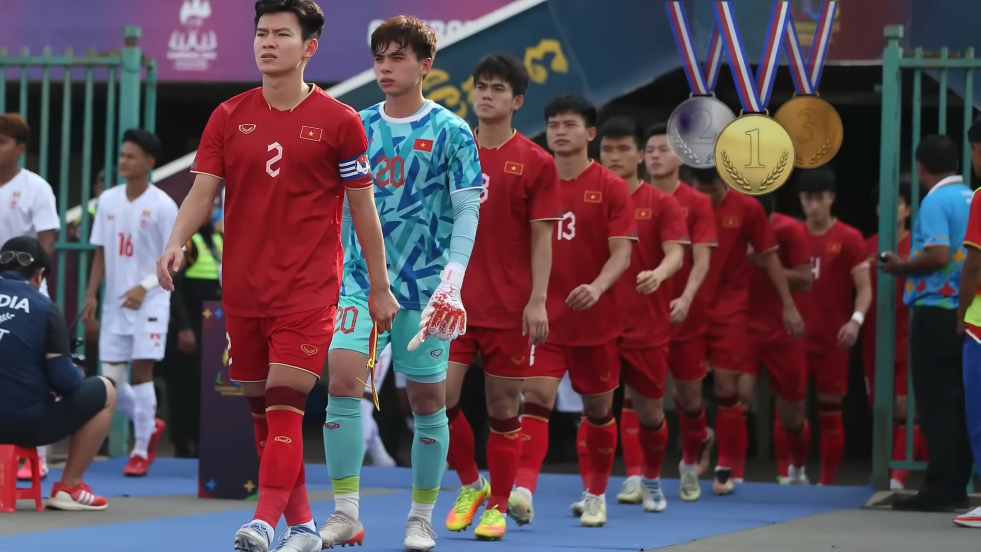
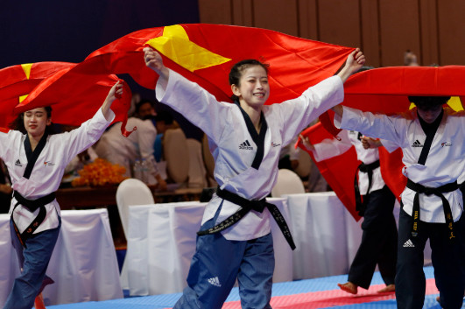
Trò chơi: Mảnh ghép
1
LUẬT CHƠI
Trò chơi gồm 3 câu hỏi, thời gian suy nghĩ trả lời mỗi câu hỏi là 10 giây. Trả lời đúng được 9 điểm, sai thì nhường quyền trả lời cho người chơi khác. Bên dưới các miếng ghép là 1 Video, nếu em nêu được đúng nội dung trong Video sẽ được 10 điểm
2
3

Slide 18
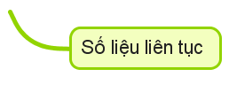
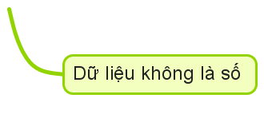
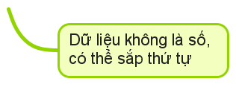
Bài 18_ THU THẬP VÀ PHÂN LOẠI DỮ LIỆU

Slide 19
HƯỚNG DẪN VỀ NHÀ
-Ôn tập lại các phương pháp thu thập dữ liệu và cách phân loại dữ liệu.
- Tìm hiểu nội dung bài mới: Bài 19. Biểu diễn dữ liệu bằng bảng và biểu đồ.
Chúc các em hoàn thành tốt nhiệm vụ.
Yêu cầu:

Slide 21
BÀI 5.1
Hoạt động cá nhân 2 phút
Dữ liệu thu được trong mỗi câu hỏi sau thuộc loại nào?
a) Bạn cao bao nhiêu?
b) Mạng điện thoại nhà bạn đang dùng là gì?
c) Gia đình bạn có bao nhiêu người dưới 18 tuổi?
Trả lời
Dữ liệu thu được trong mỗi câu hỏi sau thuộc loại dữ liệu:
a) Số liệu liên tục
b) Dữ liệu không phải là số, không thể sắp theo thứ tự
c) Số liệu rời rạc.

Slide 22
BÀI 5.3
Hoạt động cá nhân 2 phút
Nên sử dụng phương pháp thu thập nào để thu được mỗi dữ liệu sau?
a) Tên của 10 quốc gia có diện tích lớn nhất.
b) Ý kiến của các bạn về địa điểm đi tham quan tuần tới.
c) Chiều cao của các cây cau giống sau 6 tháng trồng.
Trả lời
Thu thập dữ liệu gián tiếp qua nguồn có sẵn như sách, báo, mạng internet, ... hoặc trực tiếp lập bảng hỏi, .....

Slide 23
BÀI 5.2
Trả lời
Hoạt động cá nhân 2 phút
a. Số liệu rời rạc | A. Kết quả đánh giá của 5 bạn về đề kiểm tra học kì một môn toán: Khó, Rất khó, Trung bình, Dễ, Khó.
b. Số liệu liên tục | B. Nhiệt độ ($℃$) tại Nha Trang trong 5 ngày đầu tháng 6 là: 23,2; 25,7; 31,4; 27,3; 28,6.
c. Dữ liệu không là số, không thể sắp xếp thứ tự | C. Số hoạt động hè mà các bạn trong tổ tham gia: 2; 1; 3; 0; 4.
d. Dữ liệu không là số, có thể sắp xếp thứ tự | D. Tên các môn thể thao mà các bạn yêu thích nhất: Bóng đá, Cầu lông, Cờ vua, Võ thuật, Bóng bàn.
a. Số liệu rời rạc | C. Số hoạt động hè mà các bạn trong tổ tham gia: 2; 1; 3; 0; 4.
b. Số liệu liên tục | B. Nhiệt độ ($℃$) tại Nha Trang trong 5 ngày đầu tháng 6 là: 23,2; 25,7; 31,4; 27,3; 28,6.
c. Dữ liệu không là số, không thể sắp xếp thứ tự | D. Tên các môn thể thao mà các bạn yêu thích nhất: Bóng đá, Cầu lông, Cờ vua, Võ thuật, Bóng bàn.
d. Dữ liệu không là số, có thể sắp xếp thứ tự | A. Kết quả đánh giá của 5 bạn về đề kiểm tra học kì một môn toán: Khó, Rất khó, Trung bình, Dễ, Khó.
a-C; b-B; c-D; d-A.

Slide 24
